Slide 1
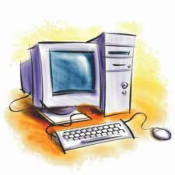
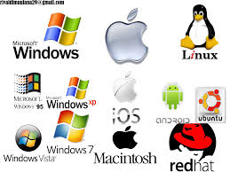
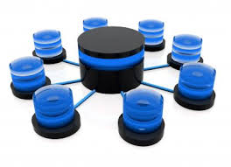
Komponen Sistem Database
1. Perangkat Keras / Hardware
2. Perangkat Lunak / Software
3. Perangkat Manusia /Brinware
4. Data Base
tiosetyo@yahoo.com , setyoinator@gmail.com www.cerdas-pintar.blogspot.com

Slide 2
1. Perangkat Keras / Hardware
Perangkat Keras ( Hardware) adalah piranti yang terkait dengan Database pada umumnya mencakup komputer baik stand alone maupun multi user, media penyimpanan, serta piranti komunikasi data.
Hardware mencakup 3 piranti utama
Piranti Masukan : keyboard, mouse, scanner, Light Pen, Mic (Microphone) dan Headphone, Handycam
Piranti Pemrosesan : ALU, I/O controler, Memory dan Control Unit
Piranti Keluaran : Monitor, Printer, Speaker
Terus Database ditempatkan dimana ....? Karena fungsinya sebagai pusat pengendali dan pelayanan dalam jaringan, maka Database hampir selalu ditempatkan di Server
tiosetyo@yahoo.com , setyoinator@gmail.com www.cerdas-pintar.blogspot.com
Notes:
control unit adalah merupakan suatu alat pengontrolan yang berada dalam komputer yang memberitahukan unit masukan mengenai jenis data, waktu pemasukan, dan tempat penyimpanan didalam primary storage. Control unit juga bertugas memberitahukan kepada arthmatic logic unit mengenai operasi yang harus dilakukan, tempat data diperoleh, dan letak hasil ditempatkan

Slide 3
2. Perangkat Lunak / Software
Software adalah program komputer yang berfungsi sebagai sarana interaksi (penghubung) antara pengguna (user) dan perangkat keras (hardware).
Software bisa juga dikatakan sebagai "penerjemah" perintah-perintah yang dijalankan pengguna komputer untuk diteruskan atau diproses oleh perangkat keras (Hardware).
Software adalah program komputer yang isi intruksinya dapat diubah dengan mudah.
Software pada umumnya digunakan untuk mengontrol perangkat keras (yang sering disebut device driver), melakukan proses perhitungan, berinteraksi dengan Software yang lain dan lebih mendasar (seperti sistem operasi, dan bahasa pemrograman), dan lain-lain.
tiosetyo@yahoo.com , setyoinator@gmail.com www.cerdas-pintar.blogspot.com
Notes:
control unit adalah merupakan suatu alat pengontrolan yang berada dalam komputer yang memberitahukan unit masukan mengenai jenis data, waktu pemasukan, dan tempat penyimpanan didalam primary storage. Control unit juga bertugas memberitahukan kepada arthmatic logic unit mengenai operasi yang harus dilakukan, tempat data diperoleh, dan letak hasil ditempatkan
interupsi adalah suatu kejadian yang akan menghentikan sementara jalan program saat itu. Dengan interupsi, suatu alur program dapat dihentikan sementara untuk menjalankan suatu subrutin, dan kemudian melanjutkan aliran program secara normal seperti tidak pernah ada interupsi

Slide 4
Lanjut..
3. Ada 3 jenis perangkat lunak dalam pengelolaan Database:
1. Operating System ( Sistem Operasi )
2. Database Management System ( Sistem Pengelolaan Database / DBMS )
3. Aplikasi Program Database
tiosetyo@yahoo.com , setyoinator@gmail.com www.cerdas-pintar.blogspot.com

Slide 5
Lanjut
1. Operating System ( Sistem Operasi )
Sistem Operasi keberadaannya diharuskan di dalam komputer dan jaringan komputer, karena sistem operasi memiliki layanan low level(bahasa mesin) untuk perangkat lunak apapun.
Bahasa mesin berfungsi untuk mengfungsikan sistem komputer, mengendalikan seluruh sumber daya komputer dan melakukan operasi2 dasar dalam komputer yaitu operasi Input/output, pengelolaan file, pengaturan interupsi dan sebagainya
tiosetyo@yahoo.com , setyoinator@gmail.com www.cerdas-pintar.blogspot.com

Slide 6
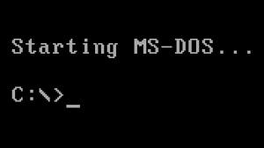
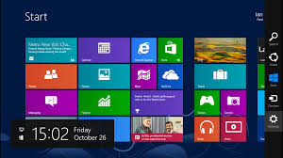
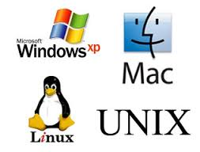
Lanjut..
Secara Umum Operating System dibedakan menjadi 2 :
Stand Alone : MS.Dos, Windows 3.11, Windows 95-2000
Jaringan : Novel Netware, Windows NT, Windows 2000, server linux, unix
tiosetyo@yahoo.com , setyoinator@gmail.com www.cerdas-pintar.blogspot.com

Slide 7
Lanjut..
2. Data Base Management System ( Sistem Pengelolaan Database )
adalah sistem perangkat lunak yang secara umum dapat digunakan untuk melakukan pemrosesan dalam hal pendifinisian, penyusunan dan manipulasi Database untuk berbagai aplikasi.
Software utama :
Oracle, SQL Server, MySql, Sybase, Interbase dll
3. Aplikasi Program Database
Merupakan kelompok perangkat lunak yang berinteraksi langsung dengan end-user.
Melalui aplikasi ini end-user akan dengan mudah (user friendly) dan terarah melakukan berbagai proses pengelolaan dan pengolahan terhada Database.
End user biasanya hanya mendapatkan sebagian data atau informasi yang tersimpan dalam Databasenya, dikarekan kebutuhan setiap end user berbeda satu sama lain
tiosetyo@yahoo.com , setyoinator@gmail.com www.cerdas-pintar.blogspot.com

Slide 8
3. Perangkat Manusia ( Brainware )
Perangkat Manusia ( Brainware )
adalah orang yang menggunakan atau mengoprasikan komputer. Contoh dari Brainware adalah Programmer, Netter (sebutan bagi orang yang sedang melakukan surfing di Internet), dan orang-orang yang sedang menggunakan komputer.
Beberapa jenis pemakai berdasarkan cara pekerjaaanya dan cara mereka ber-interaksi dengan sistem Database
Data Administrator
Merupakan pemakai yang berinteraksi langsung dengan sistem manajemen Database, yang tugasnya mengkonfigurasi sistem Database secara keseluruhan.
Memantau kinerja sistem
Mendefinisikan pemakai dan otoritasnya
Menentukan isi dan sekuritas Database & mengalokasikan besarnya ruang penyimpanannya
Merencanakan back-up dan recovery
Melakukan pengaturan (fine fun) peningkatan performasi
tiosetyo@yahoo.com , setyoinator@gmail.com www.cerdas-pintar.blogspot.com
Notes:
Surfing adalah

Slide 9
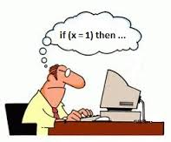
Lanjut..
2. Pengembang Aplikasi (Programmer)
Merupakan kelompok pemakai yang tugas utamanya adalah :
Membuat program aplikasi yang ditujukan ke end user untuk mengakses Database
Memasukkan perintah-perintah data manipulation Language untuk menampilkan database
3. Pemakai Mahir (Casual User)
Merupakan kelompok pemakai yang berinteraksi dengan Database. Langsung menggunakan aplikasi antar muka(interface)
Tugasnya menuliskan perintah query (commond line) yang telah ditentukan sistem manajemen Database hingga reparasi terhadap Database yang mengalami kerusakan.
tiosetyo@yahoo.com , setyoinator@gmail.com www.cerdas-pintar.blogspot.com

Slide 10
3. Pemakai Akhir (end user)
Pemakai yang berperan dalam pemasukan data (data entry) dalam rangka membentuk Database yang lengkap dengan menggunakan aplikasi pengguna Database yang telah dibuat oleh developer.
Setelah pemasukan data telah lengkap, pemakai ini dapat diberi tanggung jawab untuk melakukan pekerjaan pengecekan(verifikasi), perubahan hingga pencetakan data/informasi(pelaporan)
tiosetyo@yahoo.com , setyoinator@gmail.com www.cerdas-pintar.blogspot.com

Slide 11
4. Data Base
Ada banyak pilihan dalam pengorganisasian, tetapi pada akhirnya yang terpenting adalah obyek utama yaitu kecepatan dan kemudahan berinteraksi dengan data yang dikelola/diolah
Database terdiri dari 3 hal yaitu :
Kumpulan data yang terorganisasi
Relasi antar data
Kemudahan berinteraksi dengan data yang dikelola / diolah
Sistem Database baru hidup, berjalan benar dan mencapai tujuannya jika pemakai beraktifitas sesuai dengan prosedur/aturan yang telah ditetapkan.
Pemakai tidak perlu tahu bagaimana sebetulnya data perkiraan dan jurnal disimpan secara fisik atau bagaiman proses posting secara detai dan akurat melakukan perhitungan dan pengolahan data
tiosetyo@yahoo.com , setyoinator@gmail.com www.cerdas-pintar.blogspot.com

Slide 12
Hirarki Perangkat Lunak terhadap Database
Aplikasi Pengguna Data Base
DBMS
Sistem Operasi
Database
tiosetyo@yahoo.com , setyoinator@gmail.com www.cerdas-pintar.blogspot.com

Slide 13
Penyusun Sistem Database
Sistem Database merupakan lingkup terbesar dalam organisasi data. Sistem Database mencakup semua bentuk komponen data yang ada dalam suatu sistem. Sedangkan Database merupakan komponen utama yang menyusun sistem Database
bit
byte
Data
Item
Record
file
base Data
Sistem Database
tiosetyo@yahoo.com , setyoinator@gmail.com www.cerdas-pintar.blogspot.com

Slide 14
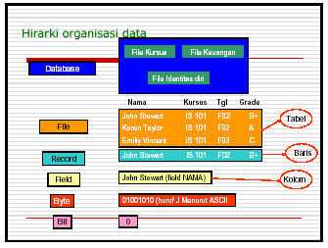
Penyusun Sistem Database
tiosetyo@yahoo.com , setyoinator@gmail.com www.cerdas-pintar.blogspot.com
Notes:
Representasi : perbuatan mewakili; 2 keadaan diwakili; 3 apa yg mewakili; perwakilan

Slide 15
Penyusun Sistem Database
Bit, merupakan sistem angka biner yang terdiri atas angka 0 dan 1
Byte, merupakan bagian terkecil, dapat berupa karakter numerik, huruf, ataupun karakter khusus yang membentuk suatu item data / field. 1 Byte digunakan untuk mengkodekan 1 karakter
Data item (field), merepresentasikan suatu atribut dari suatu record yang menunjukkan suatu item dari data, misalnya nama, alamat. Kumpulan dari field membentuk suatu record
tiosetyo@yahoo.com , setyoinator@gmail.com www.cerdas-pintar.blogspot.com
Notes:
Representasi : perbuatan mewakili; 2 keadaan diwakili; 3 apa yg mewakili; perwakilan

Slide 16
Penyusun Sistem Database
Record, menggambarkan suatu unit data individu yang tertentu. Kumpulan dari record membentuk suatu file.
File, terdiri dari record-record yang menggambarkan satu kesatuan data yang sejenis
Database, sekumpulan dari berbagai macam tipe record yang mempunyai hubungan terhadap suatu objek tertentu
Sistem Database, merupakan sekumpulan Database, yang tersusun dari beberapa file.
tiosetyo@yahoo.com , setyoinator@gmail.com www.cerdas-pintar.blogspot.com
Notes:
Representasi : perbuatan mewakili; 2 keadaan diwakili; 3 apa yg mewakili; perwakilan

Slide 17
Tipe File
Tipe file yang digunakan dalam sistem Database :
1. File induk (master file)
Ada 2 file induk :
File induk acuan (reference master file)
Recordnya relatif statis(tetap), jarang berubah nilainya
Contoh : file Pegawai, daftar gaji,
File induk dinamik (dynamic master file)
Nilai dari recordnya sering berubah atau diupdate sebagai hasil suatu transaksi
Contoh : file stok obat , pasien
tiosetyo@yahoo.com , setyoinator@gmail.com www.cerdas-pintar.blogspot.com

Slide 18
Tipe File
2. File transaksi (Transaction file)
Disebut juga file input. Digunakan untuk merekam data hasil transaksi
Contoh file resep dokter
3. File laporan (report file)
Disebut juga file output. Berisi informasi sementara yang akan ditampilkan sebagai laporan
Contoh : Laporan Biaya Rawat Inap Pasien
4. File sejarah (history file)
Disebut juga file arsip (archieval file).
Merupakan file yang berisi data masa lalu yang sudah tidak aktif lagi, tapi masih disimpan sebagai arsip
tiosetyo@yahoo.com , setyoinator@gmail.com www.cerdas-pintar.blogspot.com

Slide 19
Tipe File
5. File pelindung (backup file)
Merupakan salinan dari file-file yang masih aktif di dalam Database pada saat tertentu.
Digunakan sebagai cadangan apabila file Database yang aktif mengalami kerusakan atau hilang.
tiosetyo@yahoo.com , setyoinator@gmail.com www.cerdas-pintar.blogspot.com

Slide 20
Organisasi File Database
Tujuan organisasi file dalam sistem Database :
Menyediakan sarana pencarian record bagi pengolahan, seleksi atau penyaringan
Memudahkan pembuatan atau pemeliharaan file
tiosetyo@yahoo.com , setyoinator@gmail.com www.cerdas-pintar.blogspot.com

Slide 21
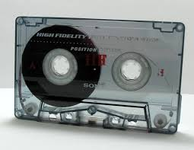
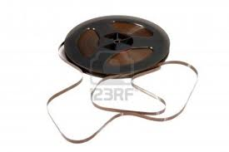
Ada 2 jenis media penyimpanan file
1. Berurutan (sequential)/Sequential Access Storage Device (SASD)
Media penyimpan untuk mengisikan record yang diatur dalam susunan tertentu.
Data pertama harus diproses pertama kali, data kedua diproses kedua kali.
Tidak ada pengalamatan
Data disimpan dalam bentuk blok
Proses penulisan hanya bisa dilakukan sekali
Contoh : magnetic tape
tiosetyo@yahoo.com , setyoinator@gmail.com www.cerdas-pintar.blogspot.com
Notes:
Magnetic Tape adalah alat penyimpan data untuk berkas besar, yang di akses dan di proses secara sequensial. Data disimpan dalam bintik kecil yang bermagnit dan tidak tampak pada bahan plastik yang dilapisi besi Oksida/Ferroksida pada satu sisi dari magnet tape.

Slide 22
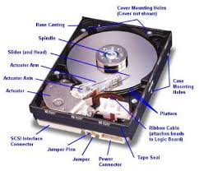
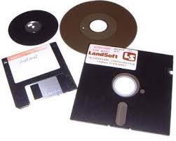
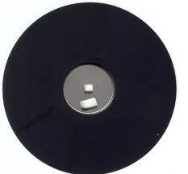
Lanjut ....
2. Akses Langsung (direct access)/Direct Access Storage Device (DASD) .
Mekanisme baca atau tulis yang diarahkan ke record tertentu tanpa pencarian secara urut.
Mempunyai alamat
Data disimpan dalam bentuk karakter atau blok
Proses penulisan dapat dilakukan beberapa kali
Komputer mikro memiliki disk drive dan hard disk.
Contoh :
a. Magnetic disk piranti penyimpanan sekunder yang paling banyak dijumpai pada sistem komputer modern.
tiosetyo@yahoo.com , setyoinator@gmail.com www.cerdas-pintar.blogspot.com
Notes:
Penyimpanan magnetik (bahasa Inggris: Magnetic disk) merupakan piranti penyimpanan sekunder yang paling banyak dijumpai pada sistem komputer modern
Pada saat disk digunakan, motor drive berputar dengan kecepatan yang sangat tinggi. Ada sebuah read-write head yang ditempatkan di atas permukaan piringan tersebut. Permukaan disk terbagi atas beberapa track yang masih terbagi lagi menjadi beberapa sektor. Cakram fixed-head memiliki satu head untuk tiap-tiap track, sedangkan cakram moving-head (atau sering dikenal dengan nama cakram keras ) hanya memiliki satu head yang harus dipindah-pindahkan untuk mengakses dari satu track ke track yang lainnya. Magnetik Disk (Piringan Magnetik) terbuat dari satu atau lebih piringan hitam metal atau plastik dan permukaannya dilapisi lapisan iron-oxide. Perekaman datanya disimpan pada permukaan tersebut dalam bentuk kode binary.

Slide 23
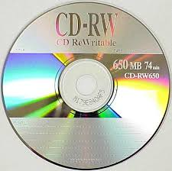
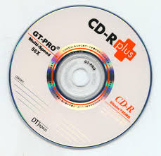
b. compact disk merupakan media penyimpanan yang canggih dan dapat menyimpan data.
tiosetyo@yahoo.com , setyoinator@gmail.com www.cerdas-pintar.blogspot.com
Notes:
Cakram Digital (bahasa Inggris: Compact Disc, disingkat CD), cakram padat, ataucakram optik adalah sebuah piringan optikal yang digunakan untuk menyimpan data secara digital. Sejak diperkenalkan secara resmi pada tahun 1982, CD memperoleh puncak penjualan pada tahun 2000 yaitu mencapai 2.445 juta keping
Kelemahan dari CD adalah kualitas suara yang dihasilkan tidak mungkin sebagus yang ada di pita kaset yang merupakan suara standar sinus murni, akan tetapi merupakan trap atau tangga yang berbentuk sinus dari hasil perubahan sinyal digital ke sinyal analog. Kelebihan dari CD adalah desah minim berbeda dengan kaset yang berdesah.
Piringan magnetik yang terbuat dari plastik dan sebuah piringan disebut dengan floppy disk (micro disk dan mini disk), yang terbuat dari metal dan banyak piringan disebut hard disk.

Slide 24
Metode Susunan file
Sequential (urut)
Record disimpan berdasarkan suatu kunci
Pencarian record tertentu dilakukan record demi record berdasarkan kuncinya
Random (Acak)
Kunci record ditransformasikan ke alamat penyimpanan dalam media fisik secara acak
Indexed Sequential
Merupakan gabungan antara metode acak dan urut
Record disimpan secara berurutan dengan menggunakan kunci
Masing-masing record memiliki indek
Pengalamatan dilakukan secara acak.
Indexed Random
Record disimpan secara acak
Masing-masing record memiliki indeks
tiosetyo@yahoo.com , setyoinator@gmail.com www.cerdas-pintar.blogspot.com

Slide 25
Arsitektur Sistem Database
Pertimbangan dalam memilih arsitektur sistem Database :
Keunggulan teknologi
Biaya Pengembangan
Sesuai dengan kebutuhan pengguna
Jenis arsitektur sistem Database
Sistem Tunggal ( Stand alone)
Sistem Terpusat ( Centralized System)
Sistem Client-Server
tiosetyo@yahoo.com , setyoinator@gmail.com www.cerdas-pintar.blogspot.com

Slide 26
Jenis arsitektur sistem Database
1. Sistem Tunggal ( Stand alone)
DBMS, Database dan aplikasi Database ditempatkan pada komputer yang sama
Hanya bisa dipakai oleh satu pemakai pada saat yang bersamaan
tiosetyo@yahoo.com , setyoinator@gmail.com www.cerdas-pintar.blogspot.com

Slide 27
Jenis arsitektur sistem Database
2.Sistem Terpusat ( Centralized System)
Terdiri dari sebuah server dan sejumlah terminal
Yang terpusat adalah basic data, DBMS, dan aplikasi Database
Ada dua macam :
Aplikasi dan Database terpusat; diakses oleh dumb terminal
Database terpusat; aplikasi ada pada terminal
3/31/2015
tiosetyo@yahoo.com , setyoinator@gmail.com www.cerdas-pintar.blogspot.com

Slide 28
Sistem Terpusat ( Centralized System)
tiosetyo@yahoo.com , setyoinator@gmail.com www.cerdas-pintar.blogspot.com

Slide 29
Lanjut…
3. Sistem Client-Server
Merupakan model konektivitas pada jaringan yang membedakan fungsi computer sebagai Client dan Server
Arsitektur ini menempatkan sebuah komputer sebagai Server.
Server ini yang bertugas
Memberikan pelayanan kepada terminal-terminal lainnya tang terhubung dalam system jaringan atau yang kita sebut Clientnya.
Memberikan layanan berbagi pakai berkas (file server), printer (printer server), jalur komunikasi (server komunikasi).
tiosetyo@yahoo.com , setyoinator@gmail.com www.cerdas-pintar.blogspot.com

Slide 30
Lanjut…
Client tidak dapat berfungsi sebagai Server, tetapi Server dapat berfungsi menjadi Client (server non-dedicated).
Prinsip kerja Server adalah menunggu permintaan dari Client, memproses dan memberikan hasil kepada Client.
Sedangkan Client akan mengirimkan permintaan ke Server, menunggu proses dan melihat visualisasi hasil prosesnya.
Terdiri dari 2 komponen utama yaitu client dan server. Client berisi aplikasi Database; server berisi DBMS dan Database
Ada 3 macam :
Arsitektur 1 lapis ( 1-tier)
Arsitektur 2 lapis ( 2-tier)
Arsitektur 3 lapis ( 3-tier)
tiosetyo@yahoo.com , setyoinator@gmail.com www.cerdas-pintar.blogspot.com

Slide 31
Arsitektur Single-tier (1 lapis)
Semua komponen produksi dari sistem dijalankan pada komputer yang sama pada arsitektur single tier ini.
Model single tier adalah model yang sederhana, mudah digunakan pengguna (user) dan paling sedikit memiliki alternatif.
Kelemahan dari arsitektur ini adaLah kurang aman dan kurang memiliki skalabilitas.
tiosetyo@yahoo.com , setyoinator@gmail.com www.cerdas-pintar.blogspot.com

Slide 32
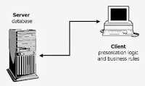
Arsitektur Two-tier (Dua Lapis)
Pengolahan informasi pada arsitektur ini dapat dibagi menjadi dua:
1. sistem user interface (antarmuka pengguna) lingkungan
2. lingkungan server manajemen Database.
Arsitektur two tier memiliki tingkat kemanan yang lebih tinggi dan terukur daripada arsitektur single-tier.
Arsitektur ini memiliki Database pada computer yang terpisah dan hal tersebut menyebabkan arsitektur ini dapat meningkatkan kinerja keseluruhan situs.
Arsitektur two- tier memiliki kelemahan, yaitu
biayanya yang mahal, arsitekturnya yang kompleks,
tidak adanya pembaruan kode, skalabilitasnya kurang dan tingkat kemanannya kurang
kelebihan dari arsitektur two tier :
mudah digunakan oleh pengguna
dapat menangani Database server secara khusus dan bisnis lingkup kecil sangat cocok menggunakan arsitektur ini.
tiosetyo@yahoo.com , setyoinator@gmail.com www.cerdas-pintar.blogspot.com

Slide 33
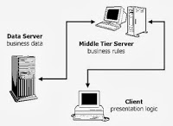
Arsitektur Three-tier (Tiga Lapis)
Dikembangkan untuk mengatasi kelemahan dari arsitektur two-tier.
Kelebihan
1. Memiliki skala yang besar
2. Transfer informasi antara web server dan server Database optimal
3. Tidak akan menyebabkan lapisan lain terkontaminasi salah jika salah satu lapisan terdapat keslahan.
Kekurangannya
Arsitektur ini lebih sulit untuk merancang
Lebih sulit untuk pengaturan dan lebih mahal.
tiosetyo@yahoo.com , setyoinator@gmail.com www.cerdas-pintar.blogspot.com

